Slide 1
Лекция 4
Blazor

Slide 2










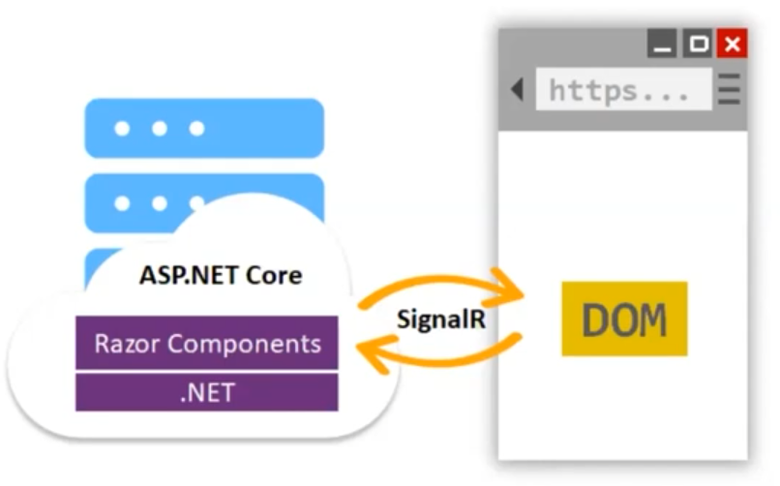
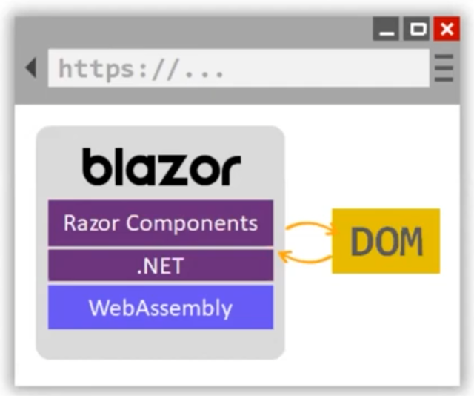
intro
фулстек веб платформа для SPA
можно назвать аналогом
Blazor Server
Blazor Web Assembly

Slide 3


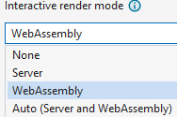
interactivity
None (Server Side Render Mode)
Blazor Server
SignalR
Blazor Web Assembly
WASM
Combined Mode

Slide 4
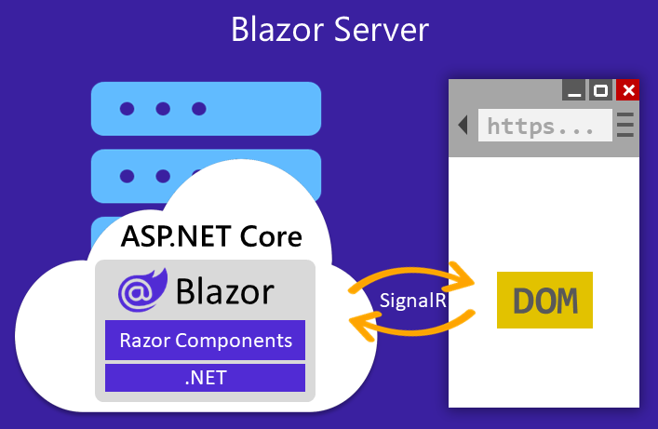
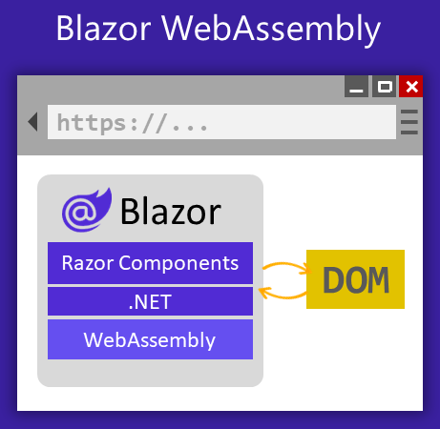
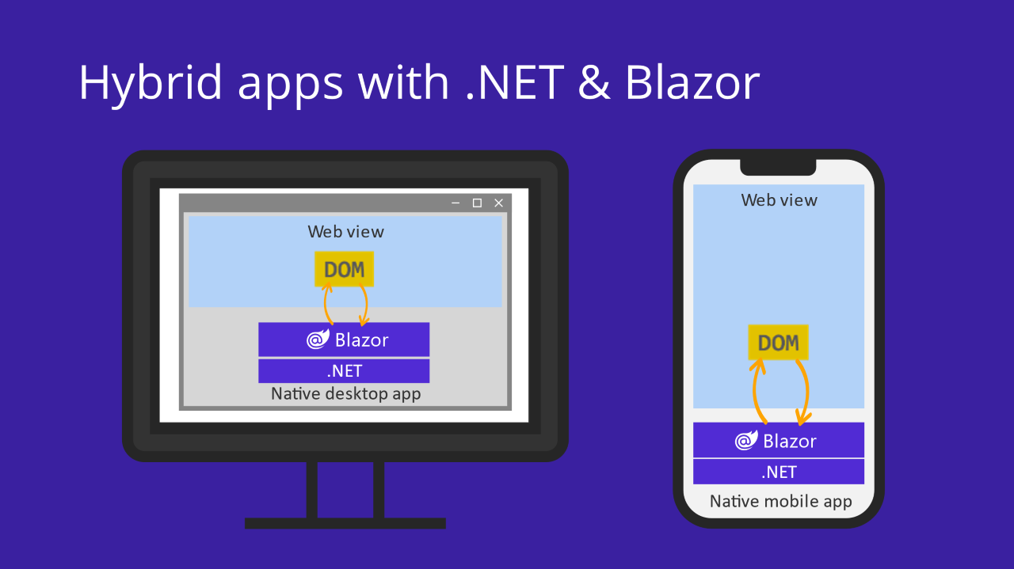



Hosting models
Blazor Server
Blazor Web Assembly
WASM
SignalR
Blazor Hybrid
MAUI WebView

Slide 5

Модели хостинга
Blazor Web Assembly
Blazor Server
Compiles to static files
Full .Net Core runtime
Offline state support
Fast development cycle
Codesharing between client and server
Small download size
First time payload
Code is kept on server-side
Load time on poor connections
Issues in high latency environments
Restricted runtime
No offline support
Security restrictions
Heavy resource demand on the server

Slide 6

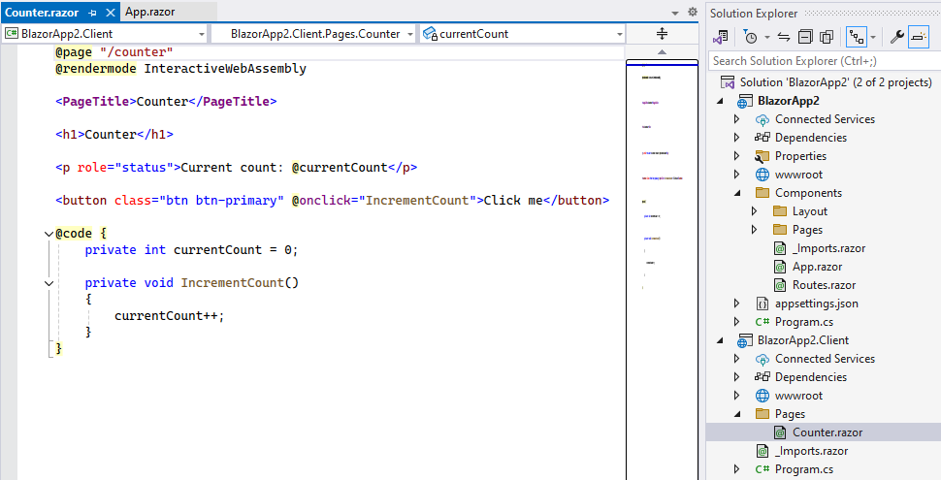
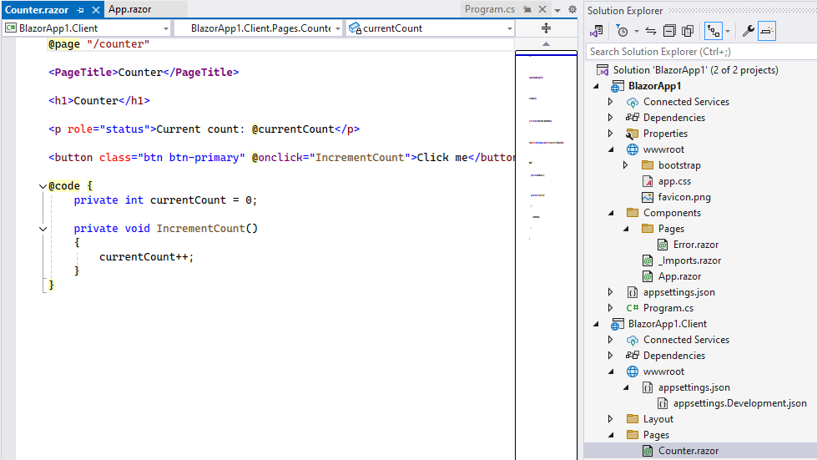
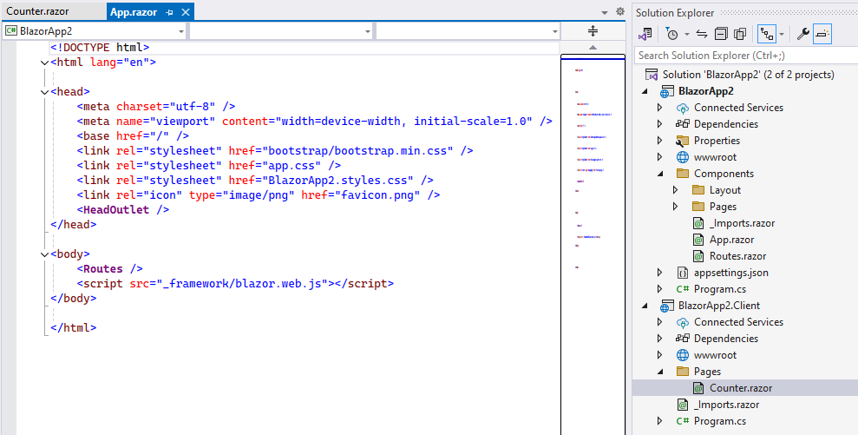
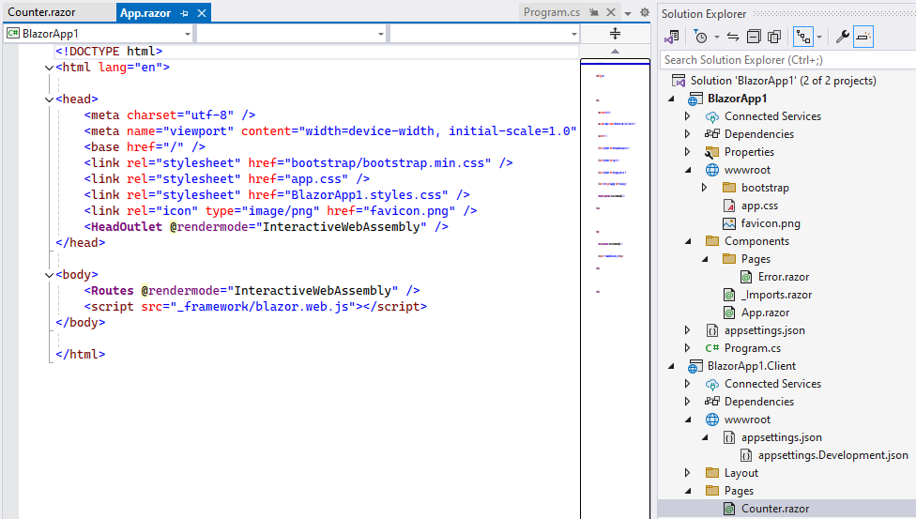

Slide 7
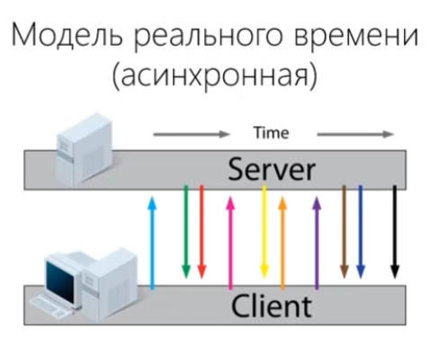
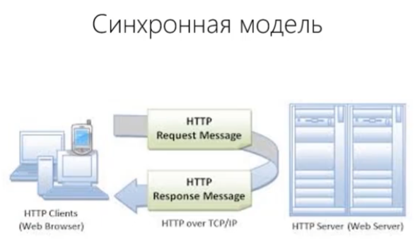
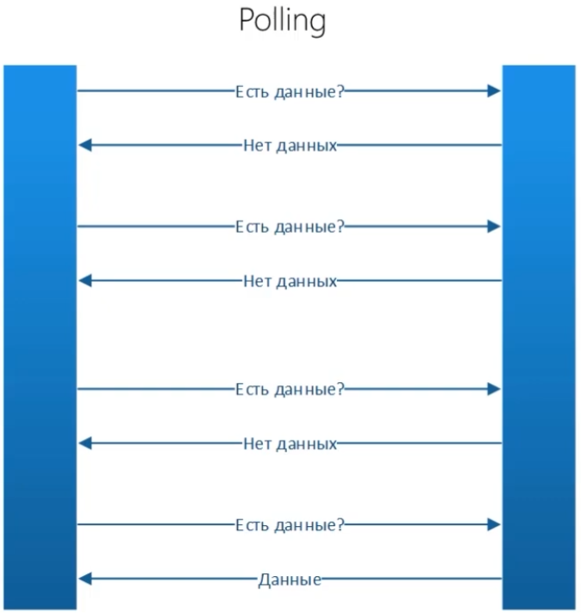
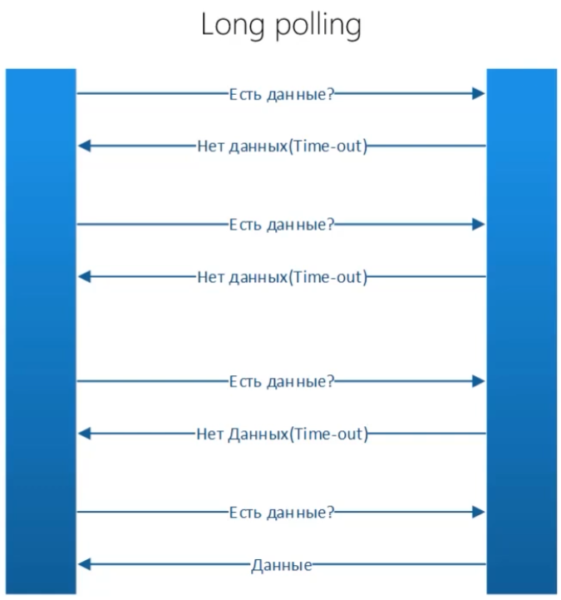
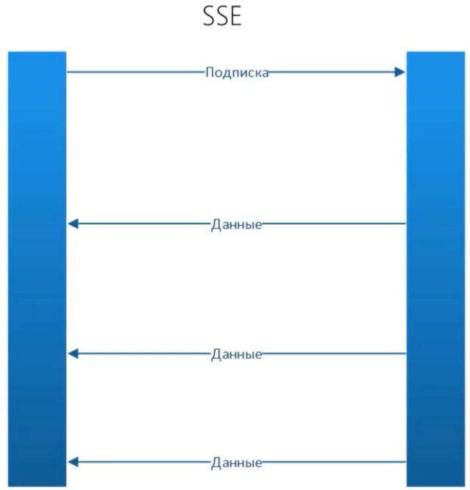
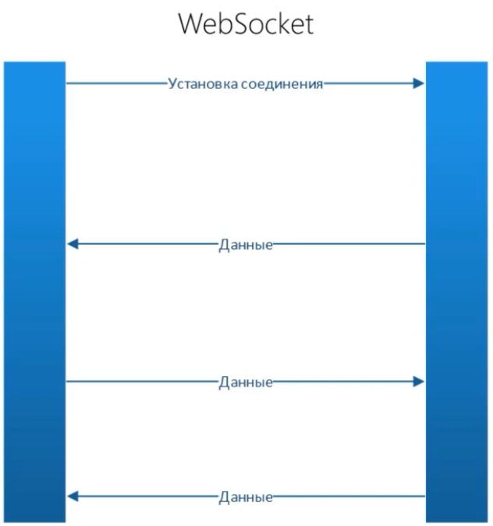
SignalR
SignalR – это
библиотека, которая упрощает процесс добавления веб-функций в режиме реального времени в приложения
абстракция транспорта, необходимого для работы в режиме реального времени между клиентом и сервером

Slide 8
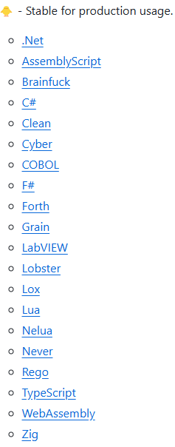
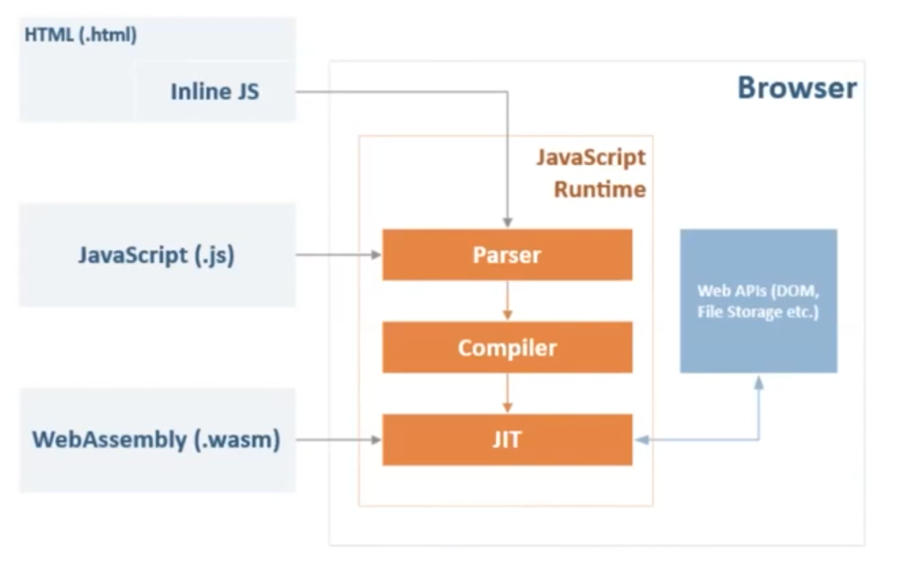
WebAssembly
https://github.com/appcypher/awesome-wasm-langs
WebAssembly – это
Бинарный формат, позволяющий запускать код в браузере
Низкоуровневая виртуальная машина
Результат компиляции с языка более высокого уровня

Slide 9
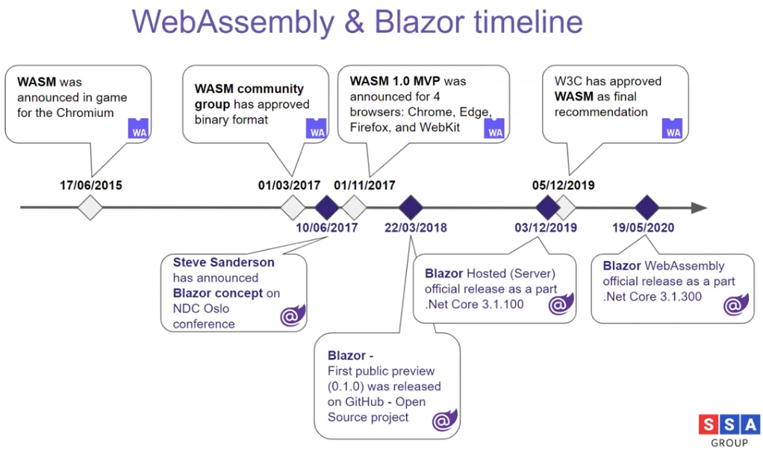
WebAssembly

Slide 10
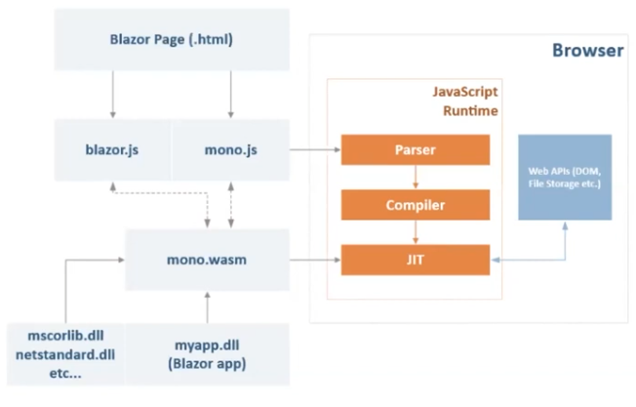
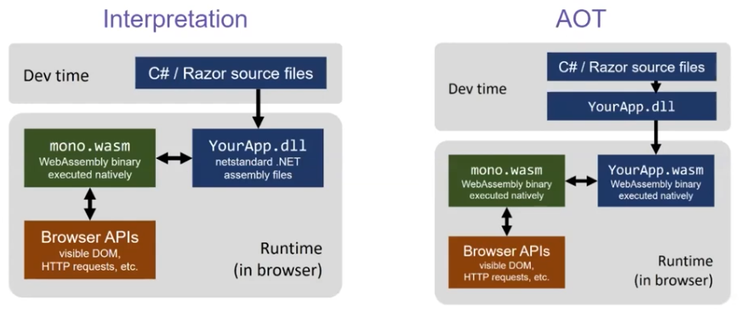
WebAssembly
до .NET 6
начиная с .NET 6

Slide 11
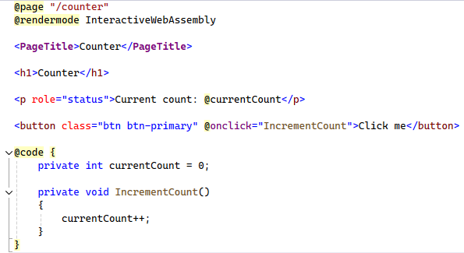
Razor
Razor – это синтаксис разметки для внедрения кода на основе .NET на веб-страницы.
Синтаксис razor pages состоит из:
Razor markup
HTML
C#
Расширение файлов:
*.razor – компоненты и страницы для Blazor
*.cshtml – только страницы

